Slide 1
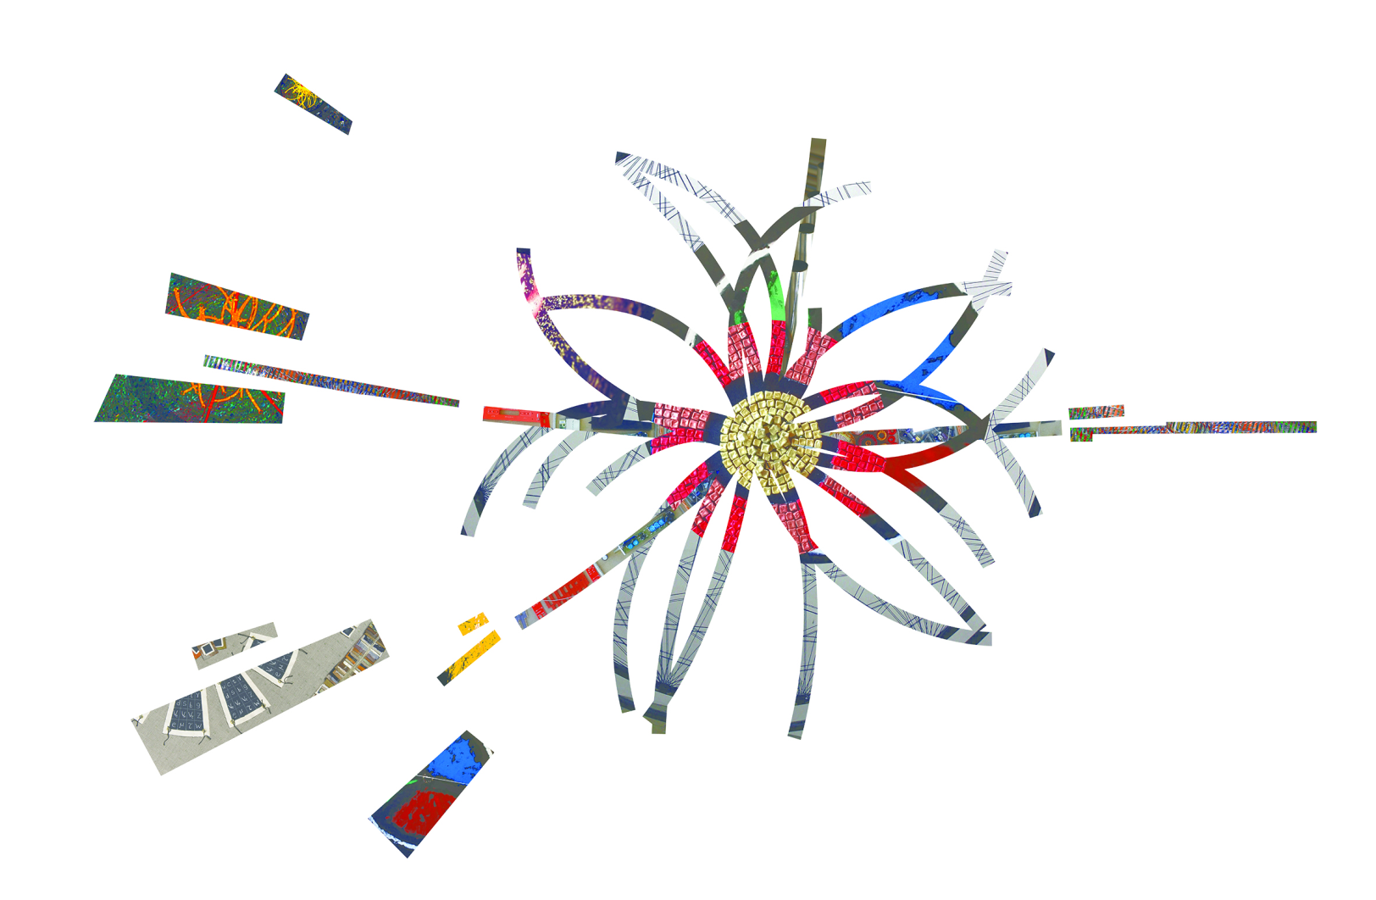
Art&Science
Nicola Cavallo
Università degli Studi della Basilicata
e
Istituto Nazionale di Fisica Nucleare

Slide 2
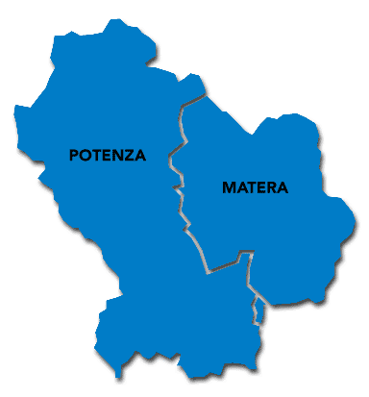
Basilicata
Università degli Studi della Basilicata
DiS-Dipartimento di Scienze,
DiMIE-Dipartimento di Matematica, Informatica ed Economia,
SI-UNIBAS - Scuola di Ingegneria UNIBAS.
 | Nome del Liceo | Città | Tipologia
1 | Liceo Scientifico G.Galilei | Potenza | Scientifico | 55
2 | Liceo P. P. Pasolini | Potenza | Scientifico | 22
3 | I.I.S. Giustino Fortunato Scientifico | Rionero | Scientifico | 52
4 | Liceo Classico G. Solimene | Lavello | Classico | 24
5 | Liceo Scientifico E. Majorana | Genzano | Scientifico | 38
6 | Liceo Scientifico Federico II di Svevia di Melfi | Melfi | Scientifico | 30
7 | Liceo G.B. Pentasuglia | Matera | Scientifico |  | 48
8 | Istituto di Istruzione Superiore Duni - Levi | Matera | Artistico |  | 52
9 | I.I.S. Giustino Fortunato Classico | Pisticci | Classico |  | 42
10 | Istituto di Istruzione Superiore E. Fermi | Policoro | Scientifico |  | 45
 |  |  |  | 221 | 187 | 408

Slide 3
Previsione di Spesa
 | # | spesa unitaria
Contributo mostra "I colori del bosone di Higgs" trasporto/montaggio | 1 | 3000 |  | 3000
premi x primi classificati (3 ragazzi/gruppo) | 9 | 100 |  | 900
premi x ulteriori 3 (3 ragazzi/gruppo, libro) | 9 | 25 |  | 225
gadget | 400 | 5 |  | 2000
manifesti interni (grafico/stampa) | 1 | 400 |  | 400
brochure | 1 | 400 |  | 400
seminari durante esposizione | 4 | 200 |  | 800
evento PZ (rimborso/accoglienza giornalista, ospiti) | 3 | 1000 |  | 3000
evento MT (rimborso giornalista, ospiti) | 3 | 1000 |  | 3000
Trasporto opere da PZ a MT | 1 | 500 |  | 500
Contributo spostamenti scuole di PZ e MT | 1 | 500 |  | 500
Altri costi organizzativi | 1 | 500 |  | 500
Contributo borse finali CERN | 1 | 1000 |  | 1000
 |  |  |  | 16225

Slide 4
Coordinamento Potenza/Matera
Nicola CAVALLO
(Università degli Studi della Basilicata -DiS- e INFN), Coordinatore e responsabile disciplinare per le scienze fisiche.
Maria Francesca ARMENTANO
(Università degli Studi della Basilicata, DiS), responsabile disciplinare per le scienze biologiche.
Maria FUNICELLO
(Università degli Studi della Basilicata, DiS), responsabile disciplinare per le scienze chimiche.
Michele PATERNOSTER
(Università degli Studi della Basilicata, DiS), responsabile disciplinare per le scienze geologiche
Maria Rosaria ENEA
(Università degli Studi della Basilicata, DiMIE), responsabile disciplinare per le scienze matematiche.
Guido MASIELLO
(Università degli Studi della Basilicata, SI Unibas), responsabile per le attività divulgative.

Slide 5
Seminario introduttivo
2018.12.14 – G. Fortunato (Rionero in Vulture, PZ) (ore 11:00-13:00)
2018.12.15 – Pasolini (Potenza, PZ) (ore 11:00-13:00)
2018.12.17 – Federico II di Svevia (Melfi, PZ) (ore 9:00-11:00)
2018.12.19 – Galilei (Potenza, PZ) (ore 11:00-13:00)
2019.01.09 – ISS G. Fortunato (Pisticci, MT) (ore 8:15-10:15)
2019.01.09 – Fermi (Policoro, MT) (ore 11:00-13:00)
2019.01.12 – Majorana (Genzano di Lucania, PZ) (ore 10:00-12:00)
2019.01.16 – Pentasuglia (Matera, MT) (ore 8:30-10:30)
2019.01.16 – Levi (Matera, MT) (ore 8:30-10:30)
2019.01.19 – Solimene (Lavello, PZ) (ore 8:30-10:30)

Slide 6
Seminari disciplinari
2019.02.6 - Matera (9:30-12:30)
2019.02.8 - Potenza - (9:30-12:30)
2019.04.15 - Potenza (9:30-12:30)
2019.04.16 - Matera (9:30-12:30)
2019.04.26 – Proiezione «Interstellar» (2:48)
2019.05.XX – Discussione sul film

Slide 7
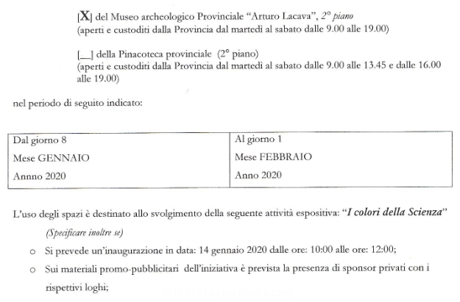
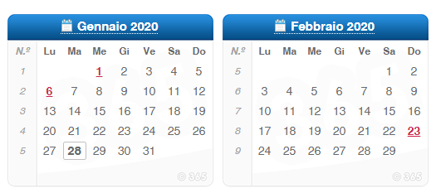
Fase espositiva (gen. 2020 - feb. 2020)
“I colori della Scienza”
Potenza
Matera
Matera
Potenza

Slide 8
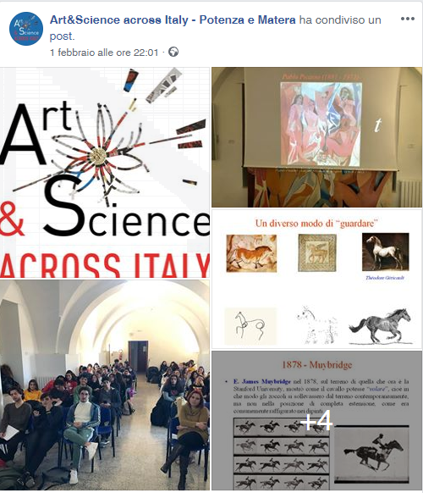

Slide 10
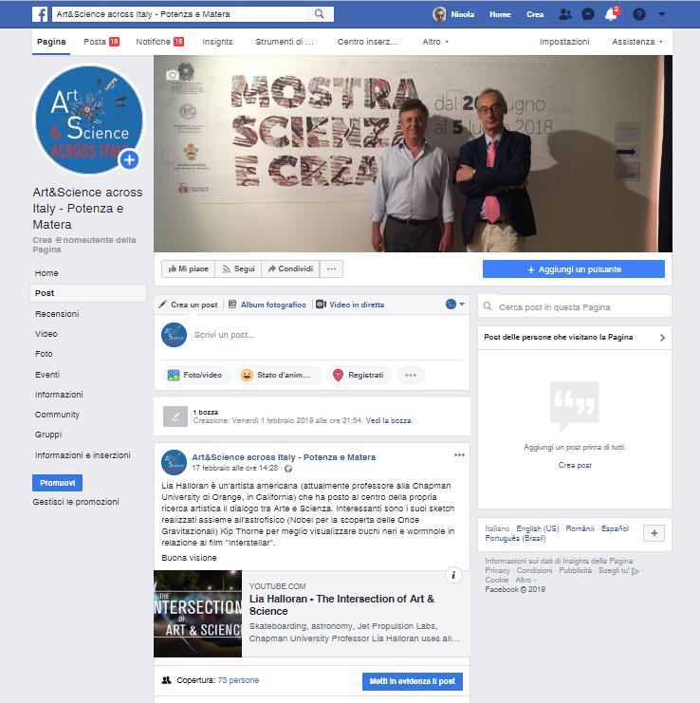
Art&Science across Italy - Potenza e Matera

Slide 11
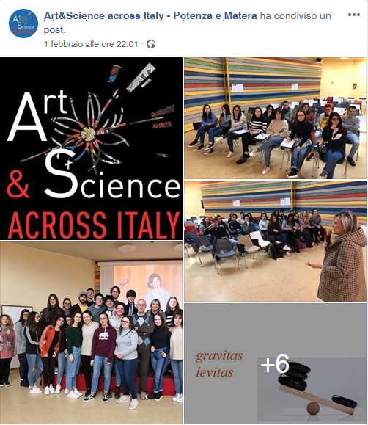

Slide 12
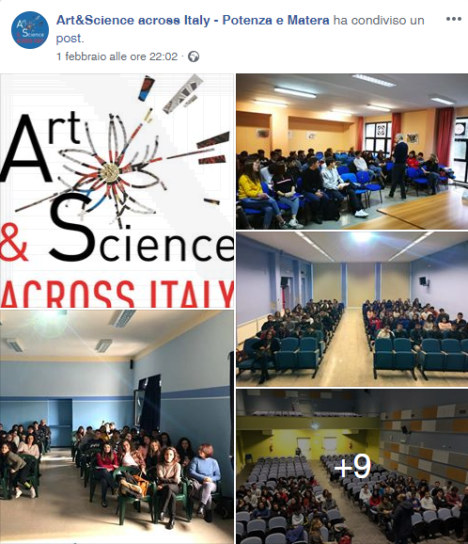

Slide 13
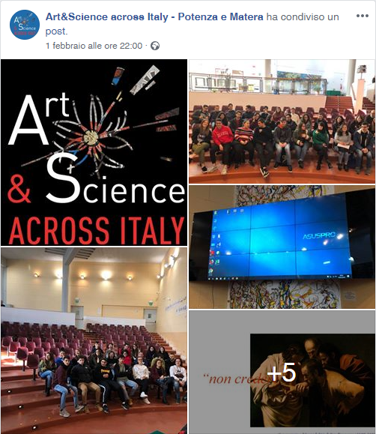

Slide 14
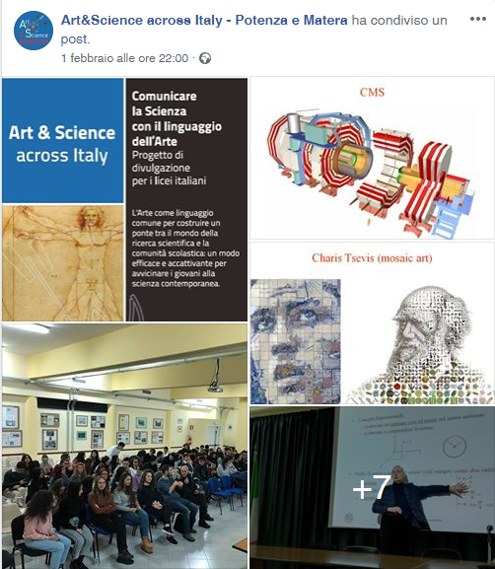

Slide 15
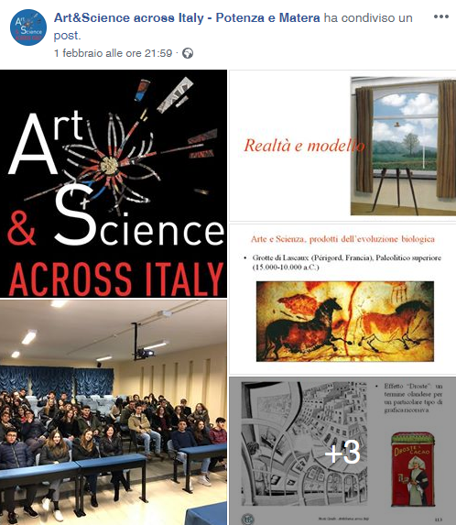

Slide 16
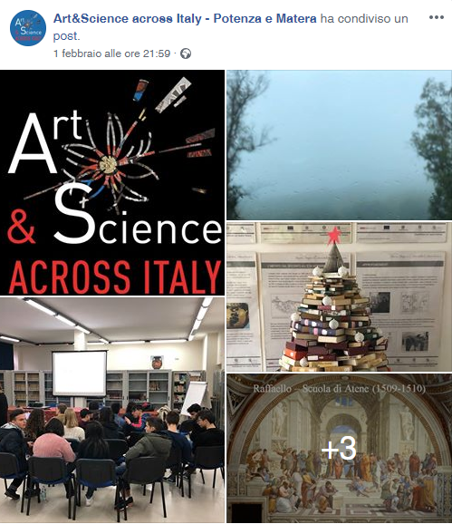

Slide 17
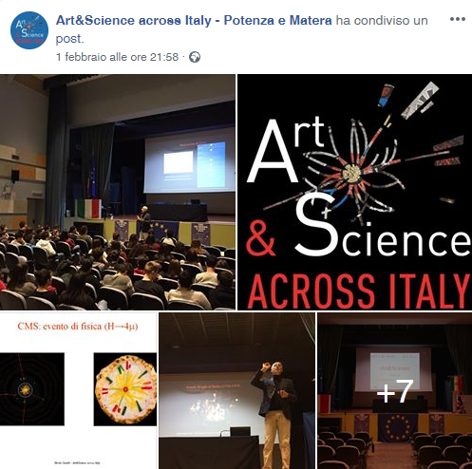

Slide 18
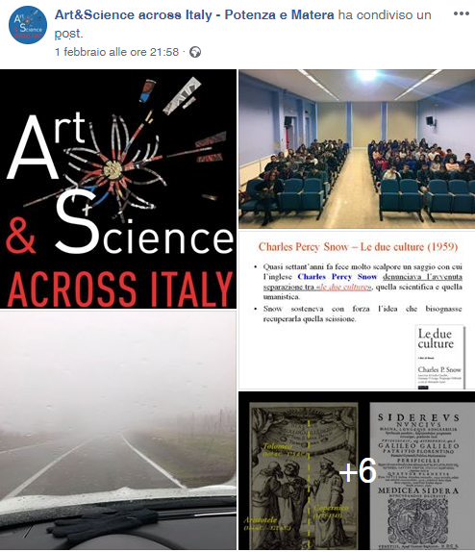

Slide 19
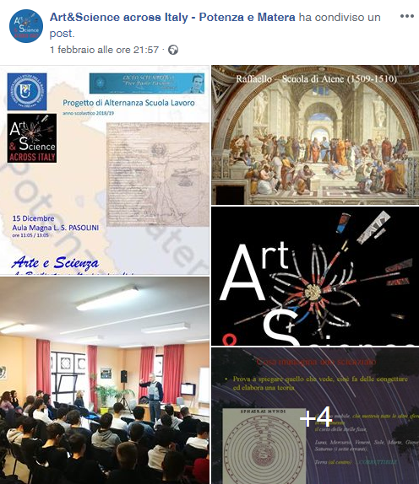

Slide 20
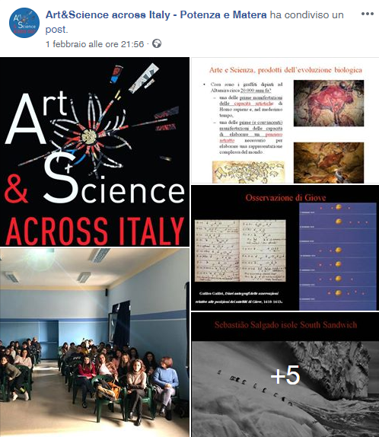

Slide 21
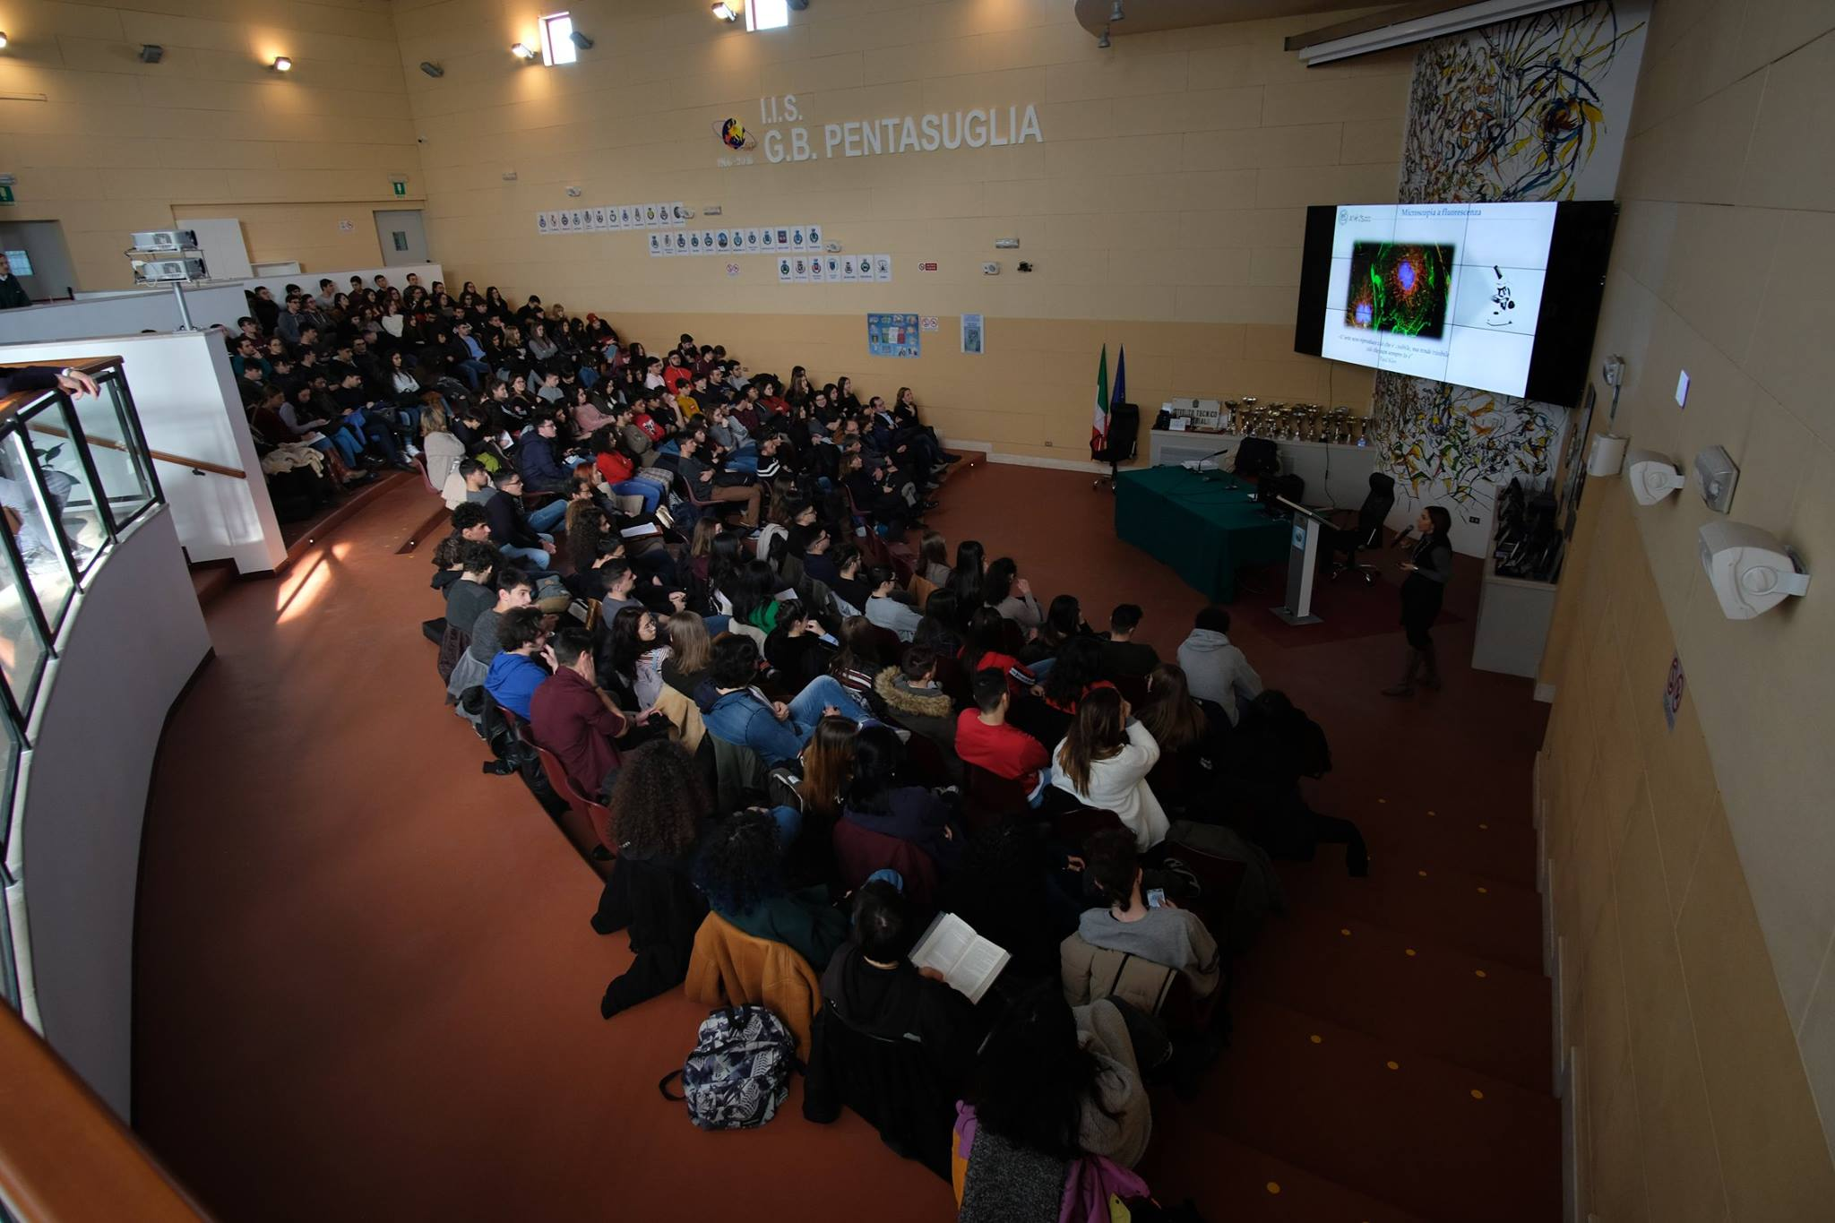
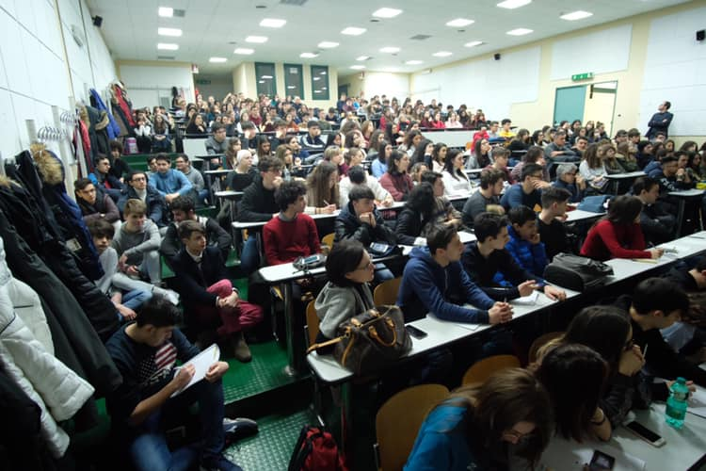
Art&Science across Italy - Potenza e Matera

Slide 22
Interventi della mattinata
Introduzione – Nicola Cavallo
“Il racconto della pietra” – Sergio Longhitano
“Arte e matematica” – Alberto Cialdea
“Polvere di stelle” – Nicola Cavallo
“Colors of life” – Rocchina Miglionico
“cHimiCa Oltre i versi” – Luciano D’Alessio

Slide 23
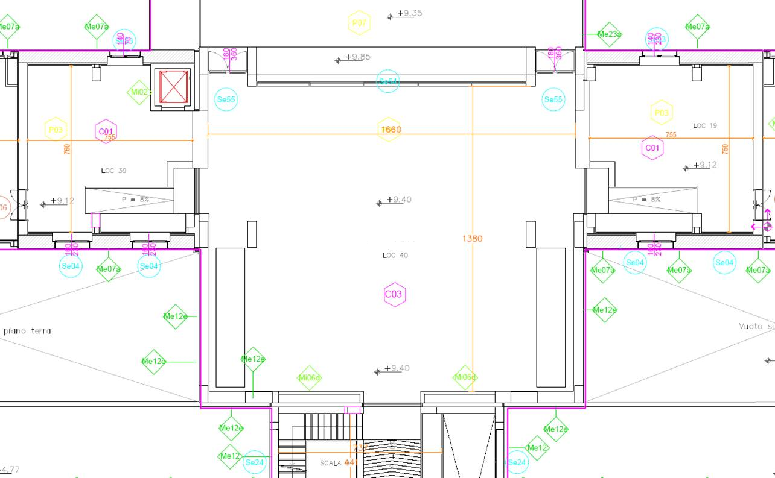
Location per l’esposizione

Slide 24
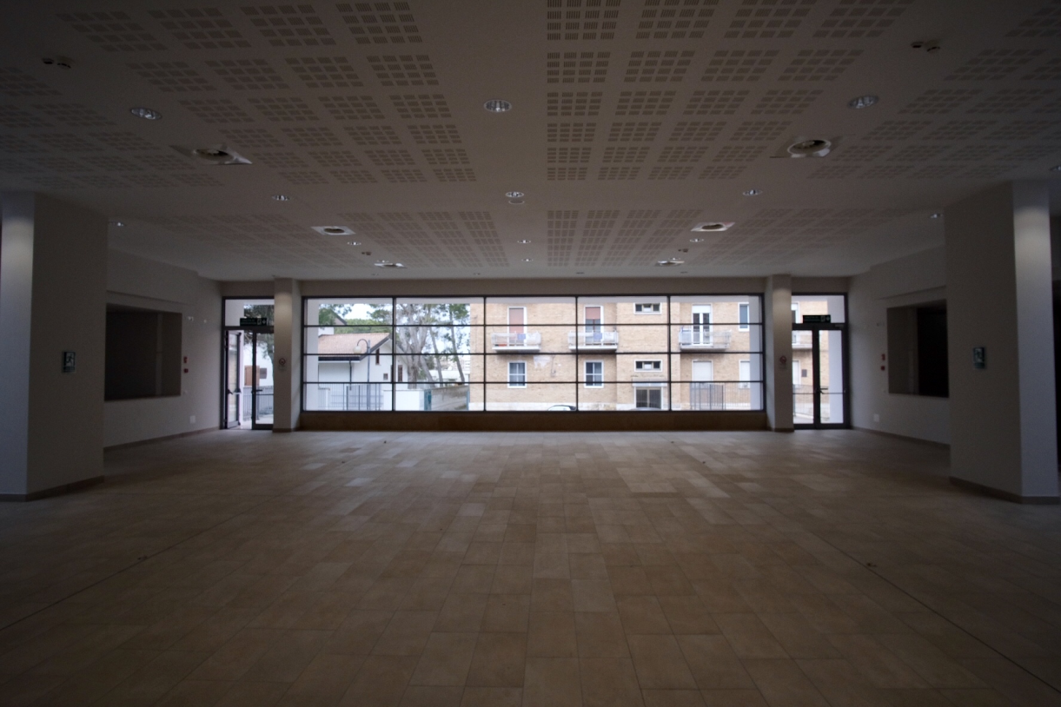
L’acquario

Slide 25
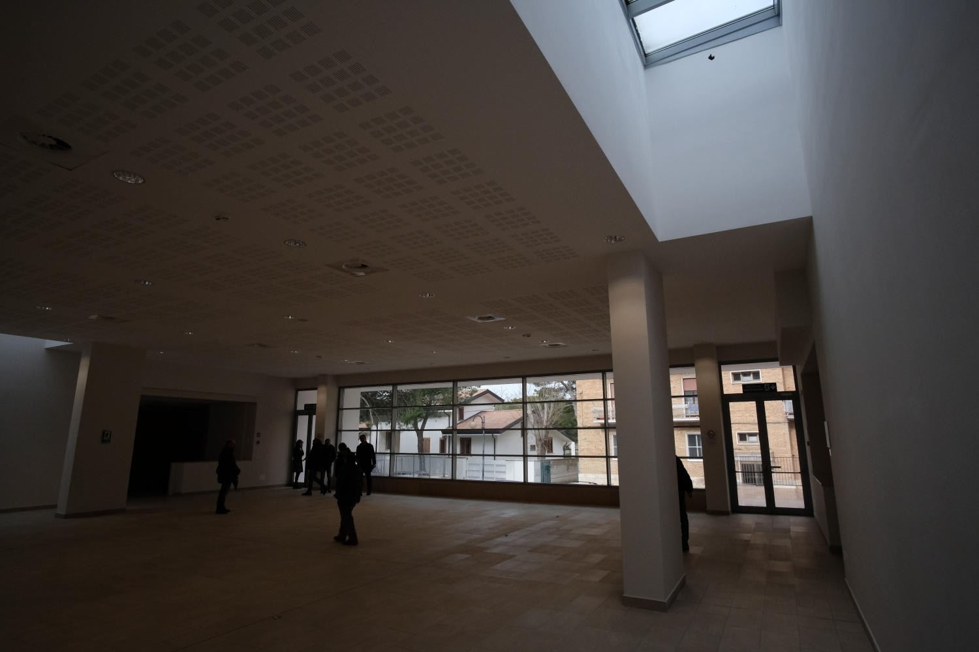
L’acquario

Slide 26
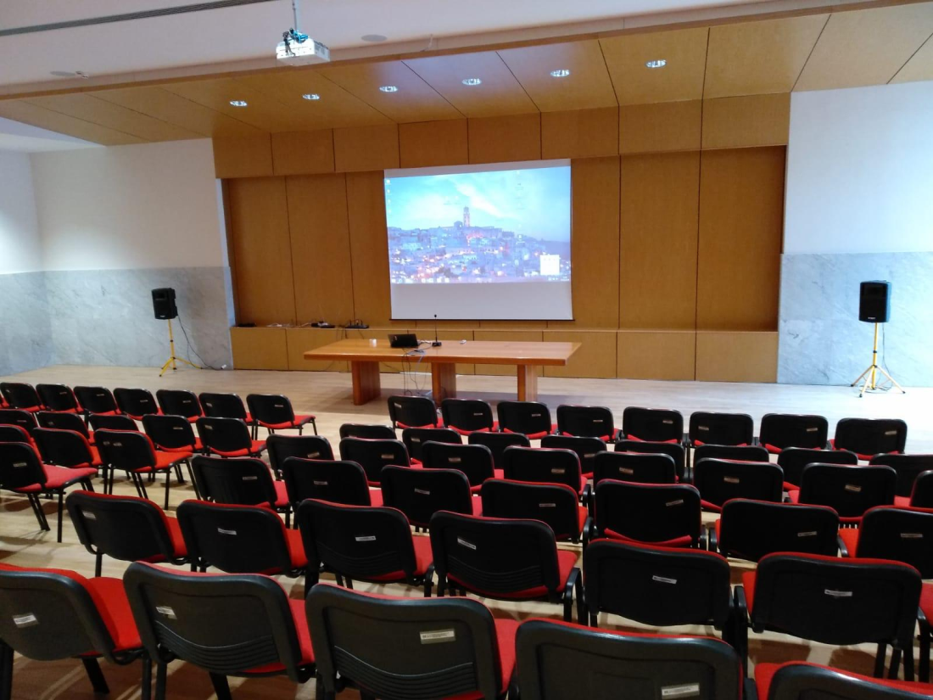

Slide 27
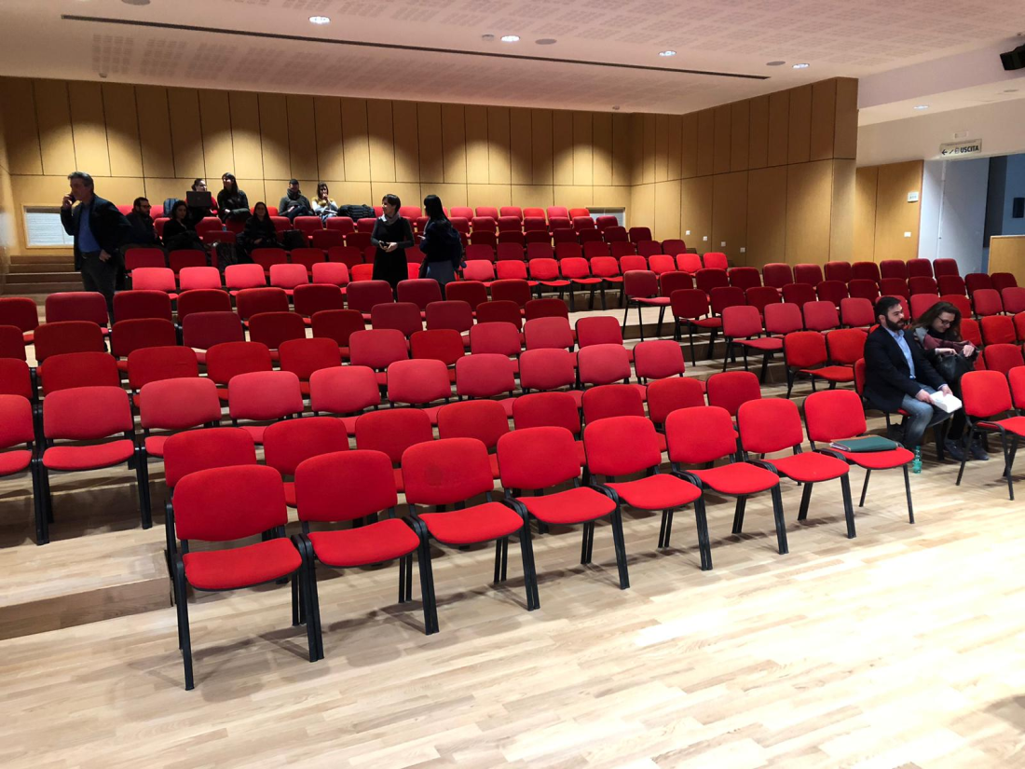

Slide 28
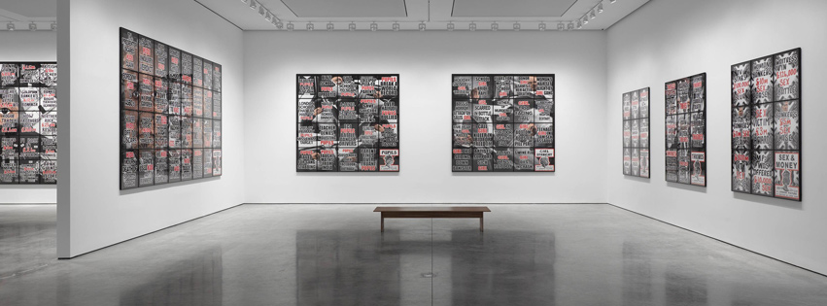
Le mostre di Art&Science

Slide 31
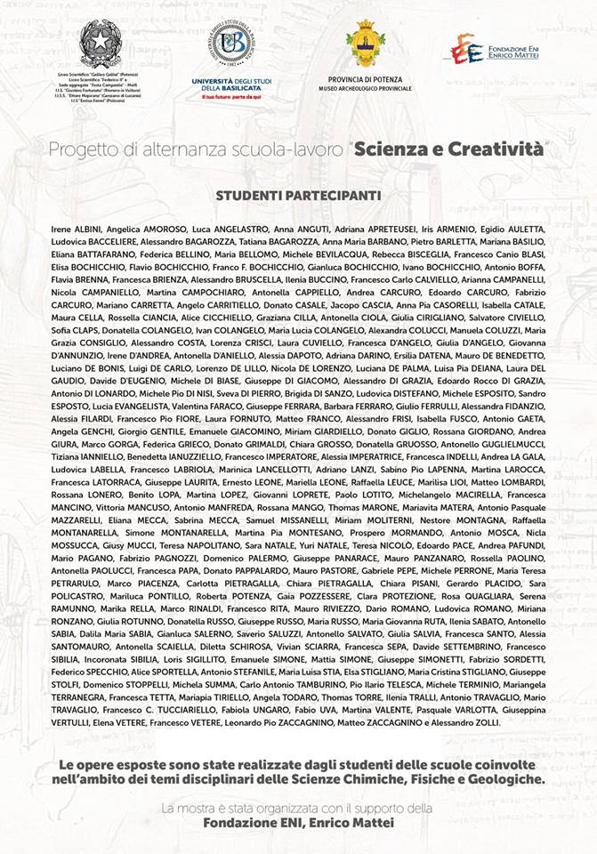

Slide 32
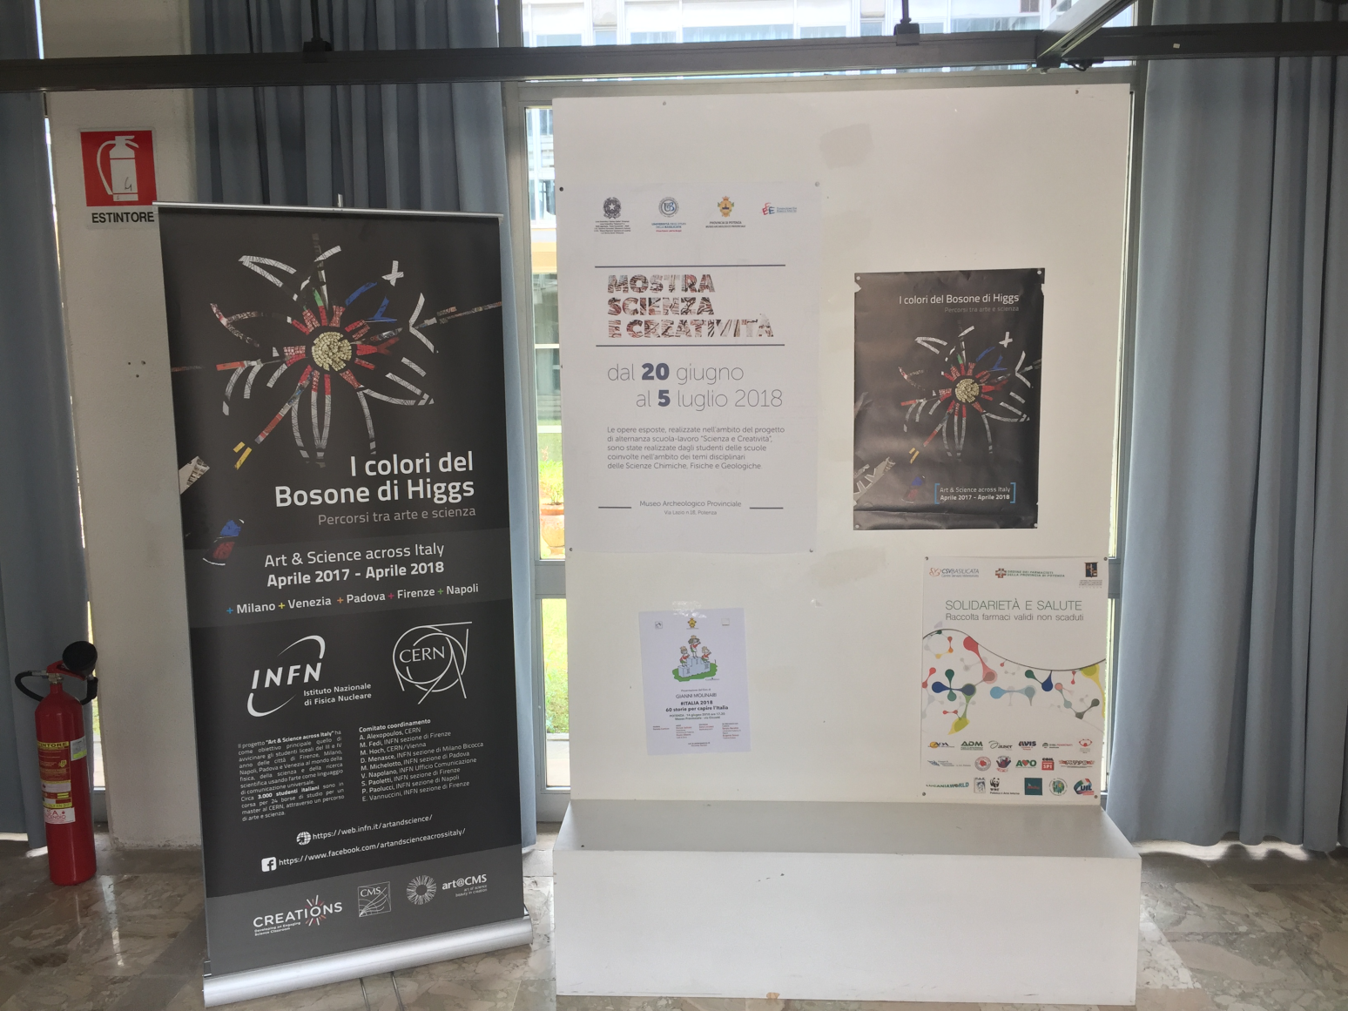

Slide 34
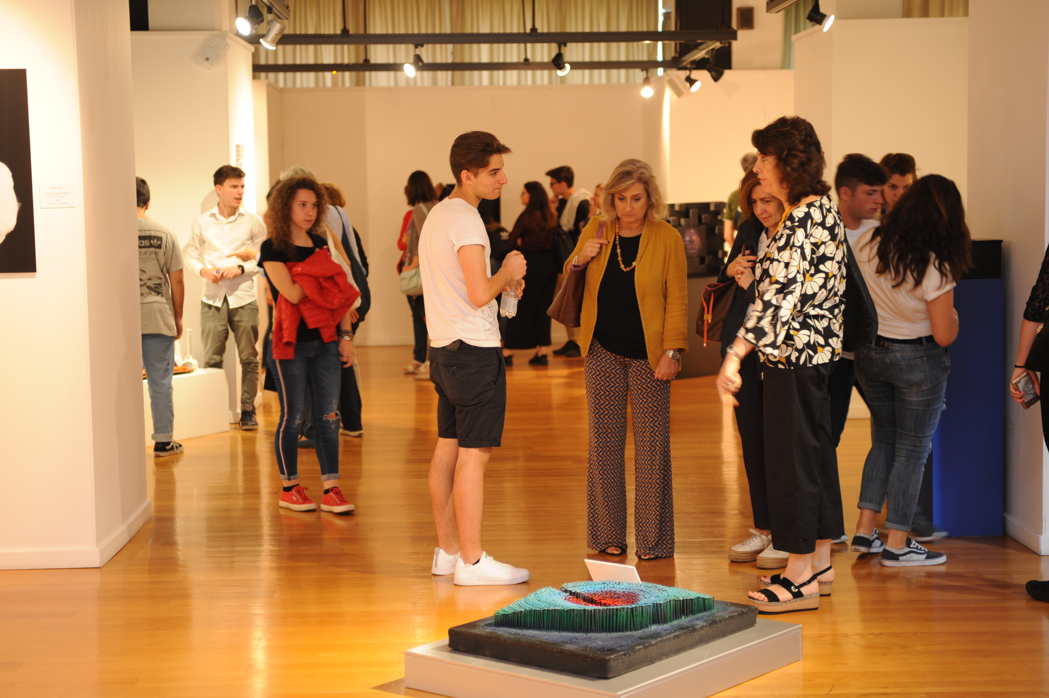

Slide 35
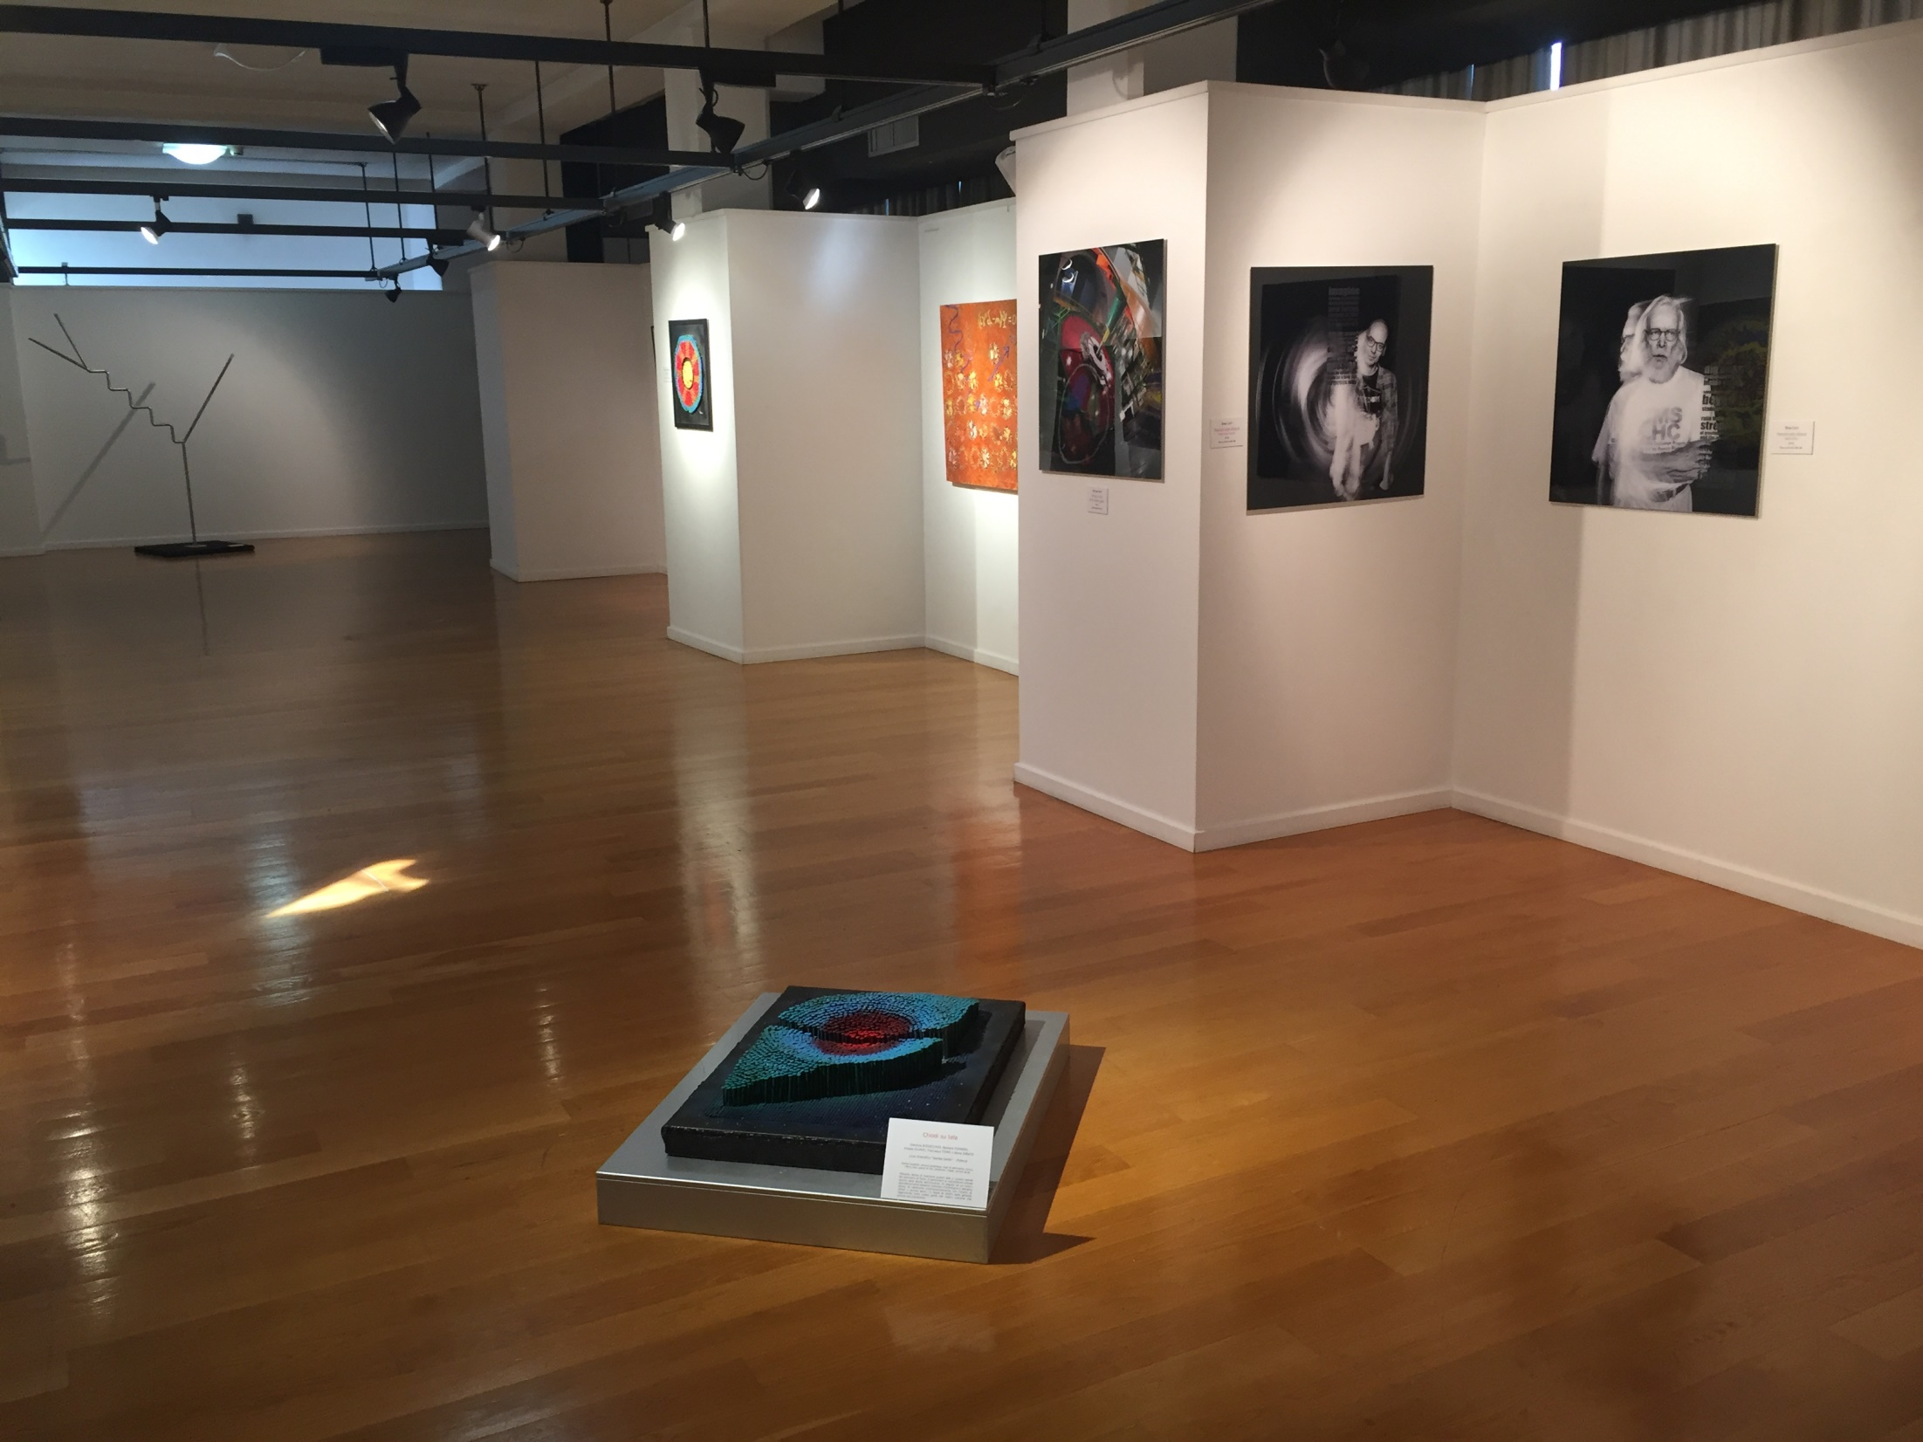

Slide 36
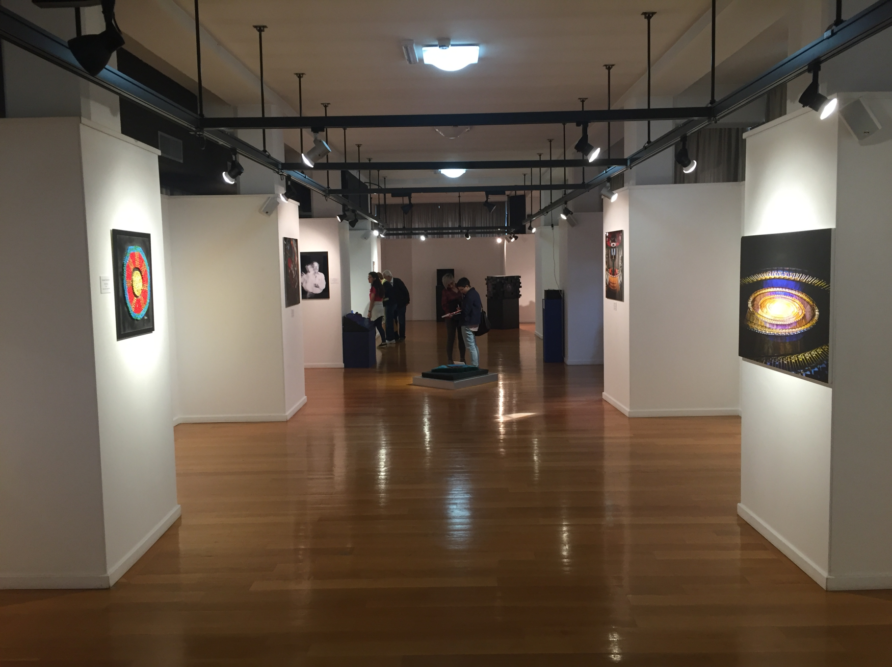

Slide 37
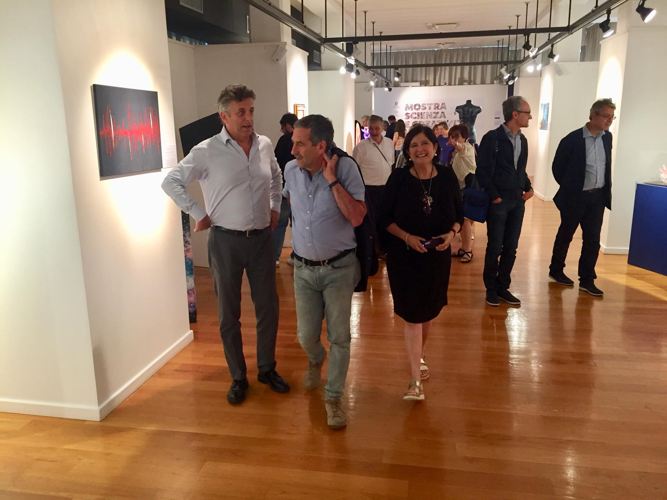

Slide 38
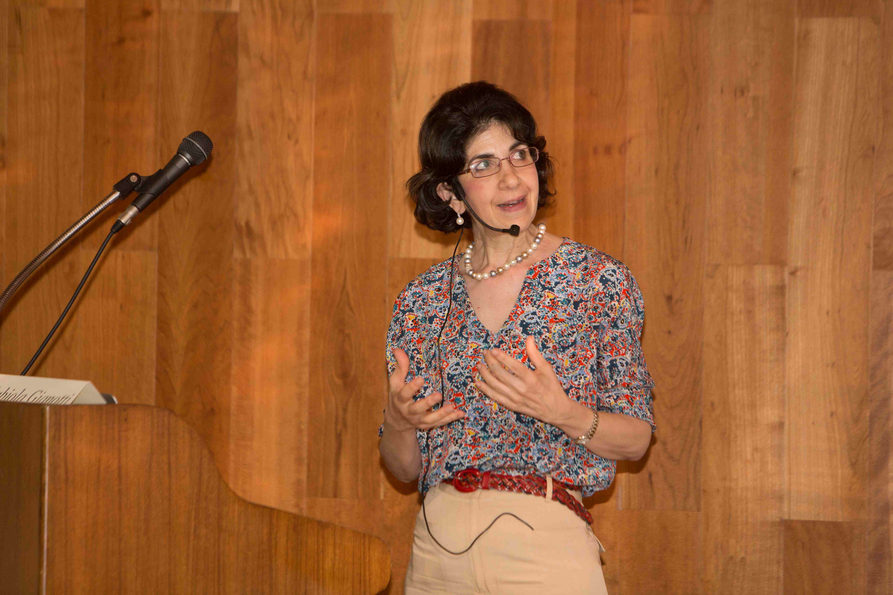

Slide 39
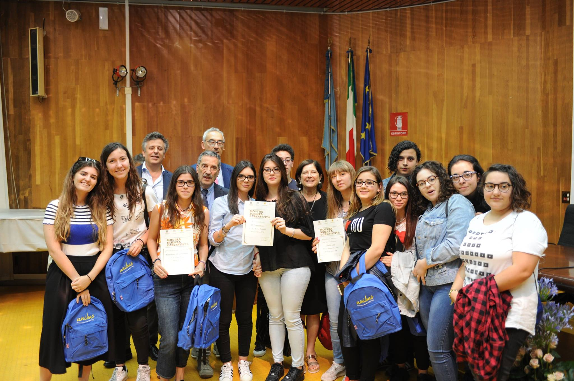

Slide 40
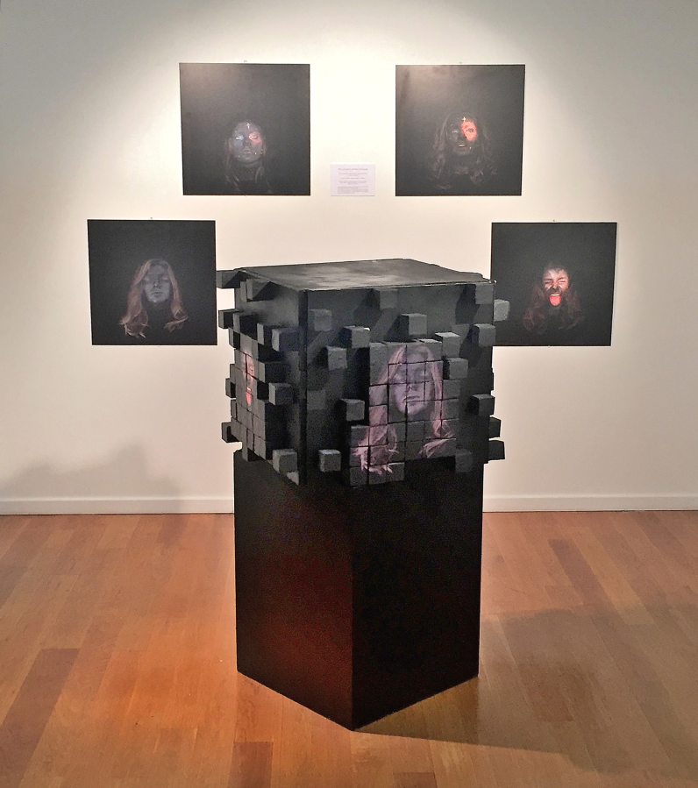
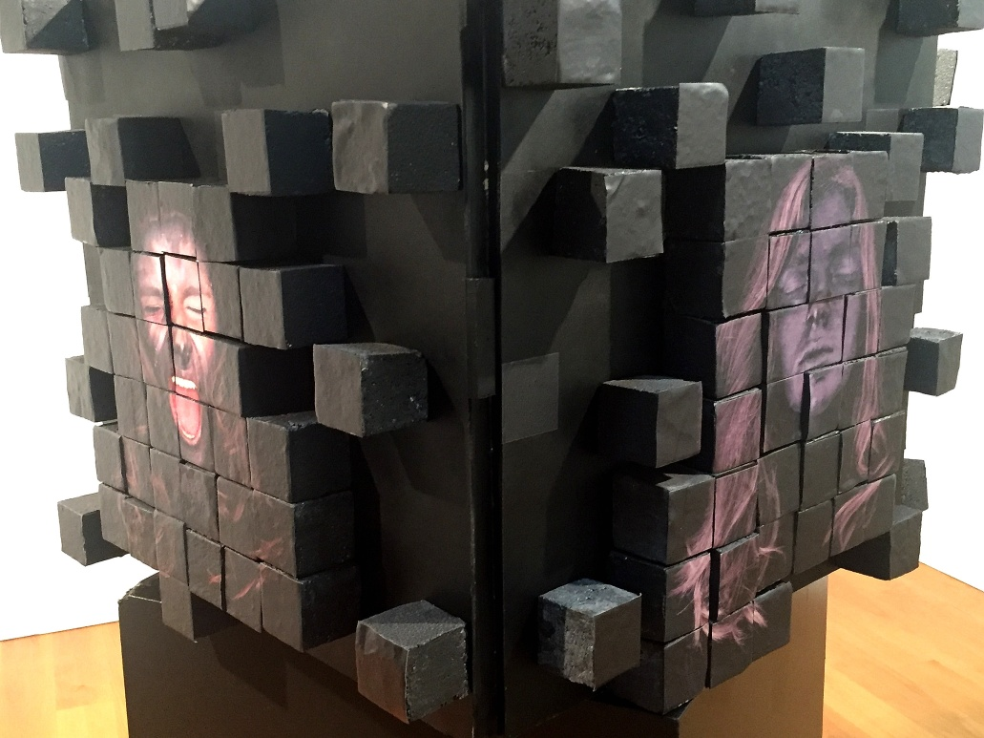

Slide 41
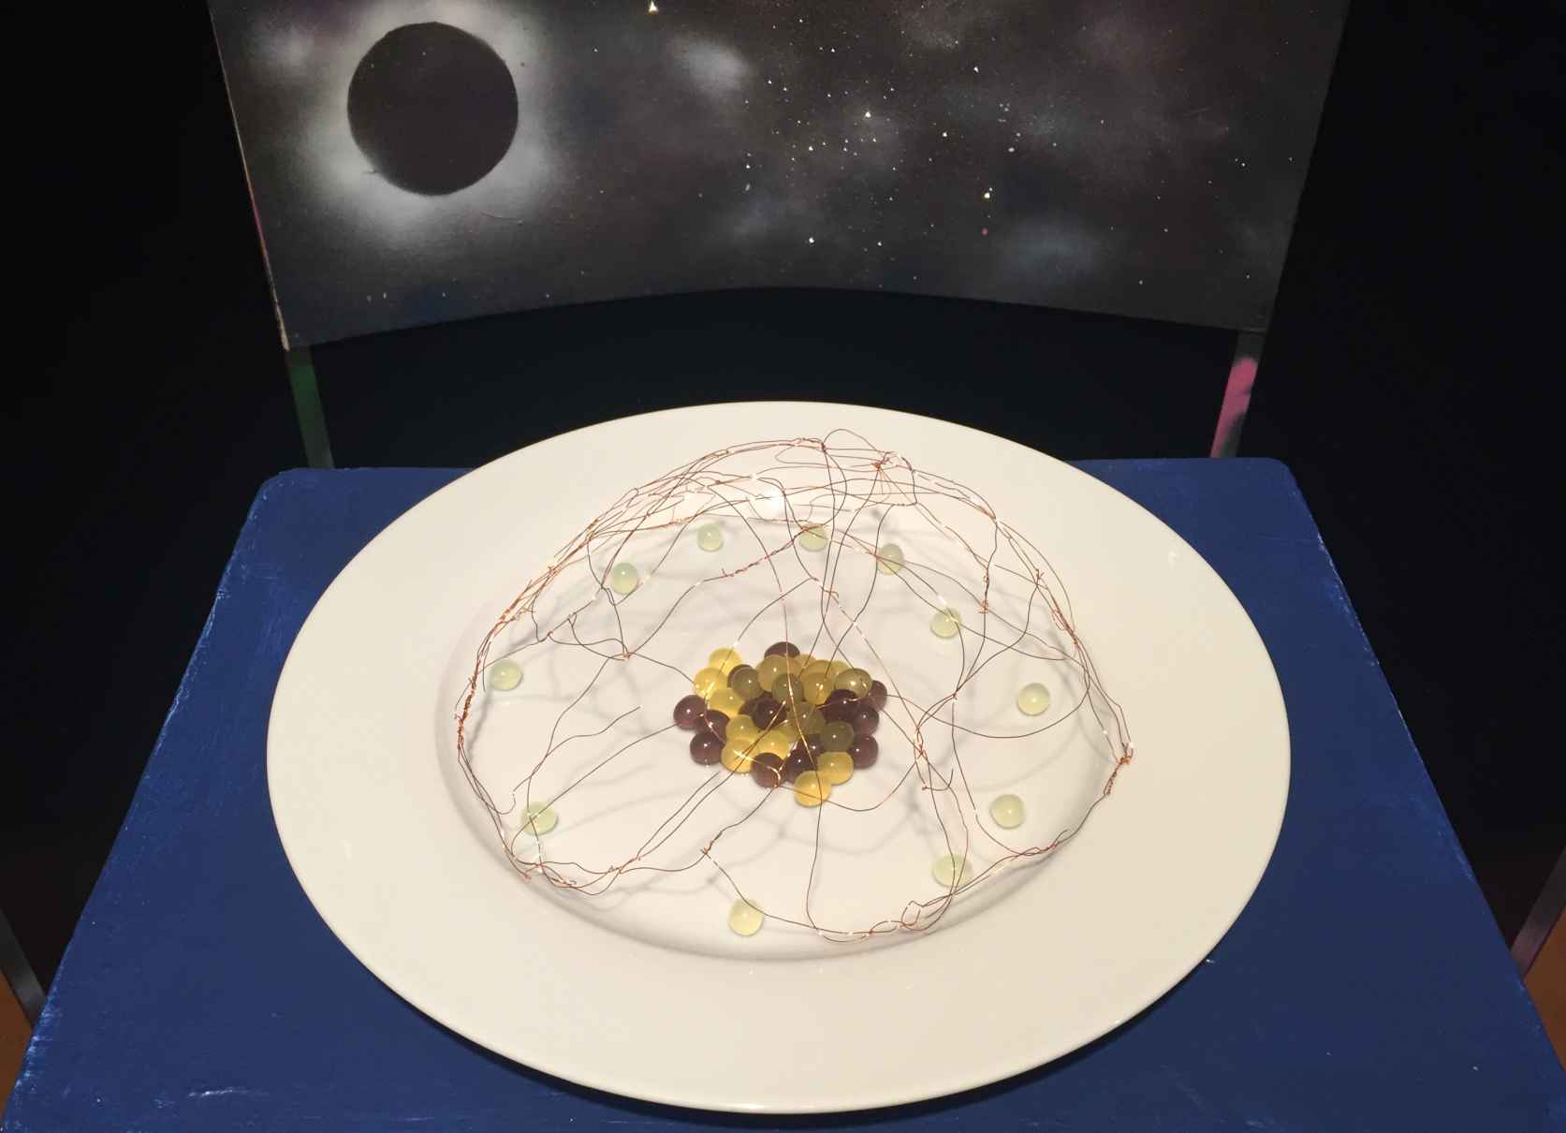

Slide 42
Notes:
La Creazione di Adamo è un affresco (280x570 cm) di Michelangelo Buonarroti, databile al 1511 circa e facente parte della decorazione della volta della Cappella Sistina

Slide 46
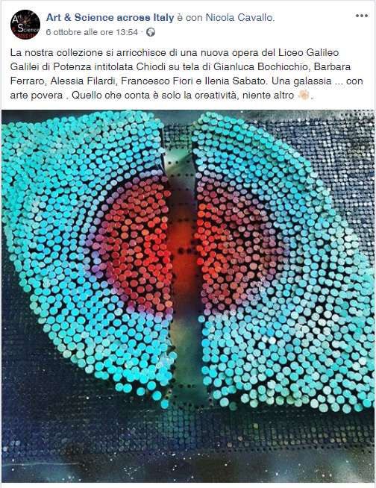
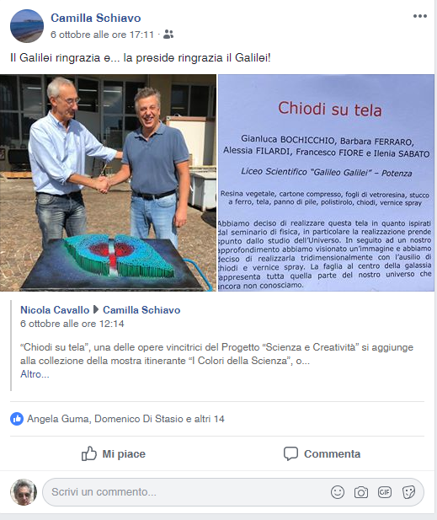
Mostra itinerante “I colori della Scienza”

Slide 47
Fase formativa (ott. 2018 – dic. 2019)
Primo incontro presso le scuole (2 ore) [PARTECIPAZIONE OBBLIGATORIA]
Incontri di divulgazione scientifica presso l'Università degli Studi della Basilicata a Potenza ed in sede da destinare a Matera. Verranno organizzati 3 incontri con brevi seminari divulgativi di Chimica, Fisica, Geologia e Matematica per un totale di 6 ore. [PARTECIPAZIONE OBBLIGATORIA].
Visita guidata ai laboratori di Biologia, Chimica e Geologia dell'Università degli Studi della Basilicata, sede di Potenza.
Visione di almeno un documentario o film relativo ai temi trattati (si prevede di organizzare le proiezioni nei cinema cittadini).
+ attività autonome

